Slide 1
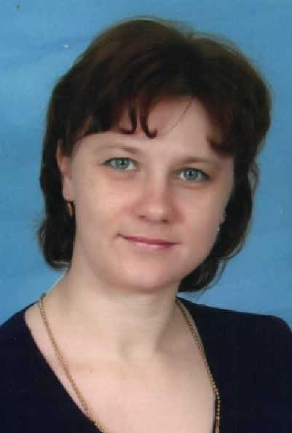
Усок Елена Викторовна
Учитель начальных
классов
МБОУ Белоярская СОШ

Slide 2
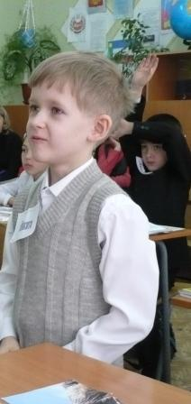
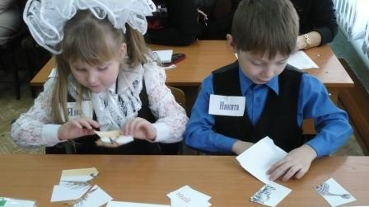
«Результат обучения оценивается не количеством сообщенной информации, а качеством усвоения и развития способностей к обучению и самообразованию».
Кудрявцев Д.

Slide 3
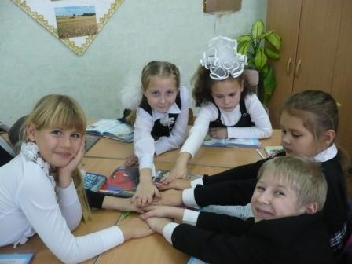
Тема самообразования:
«Применение технологии «Развитие критического мышления через чтение и письмо» в образовательном процессе».
Что я знаю?
Что я узнал нового?
Как изменились мои знания?
Что я буду с этим делать?

Slide 4
Это американская технология, в России она начала развиваться с 1997 года. Она основана на обобщении мирового опыта и на достижениях российской педагогики и психологии (идеи Л. С. Выгодского, П. Я. Гальперина, В. В. Давыдова, Д. Б. Эльконина, Л. В. Занкова). Технология «Развитие критического мышления» - это целостная система, которая развивает продуктивное творческое мышление, формирует интеллектуальные умения, навыки работы с информацией, учит учиться. Это интерактивная технология, то есть учебный процесс организован на основе взаимодействия учащихся друг с другом, с педагогом.

Slide 5
Работа с художественным
текстом
Работа с информационным
текстом
ТИПЫ
УРОКОВ
Дискуссия
Урок-исследование
Письмо
Взаимообучение

Slide 6
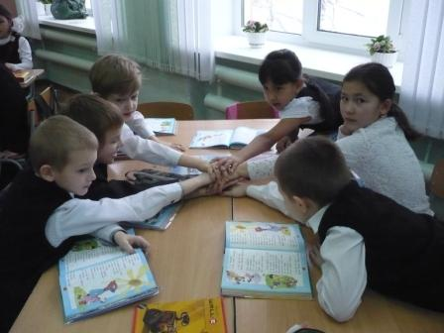
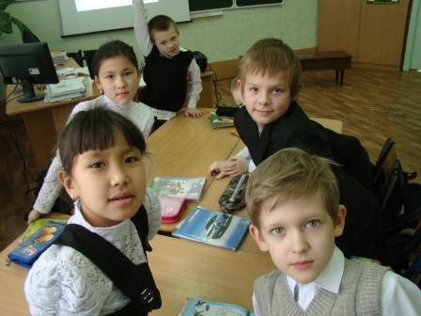
Тема мастер – класса
«Развитие критического мышления через чтение и письмо при работе с художественным текстом»

Slide 7
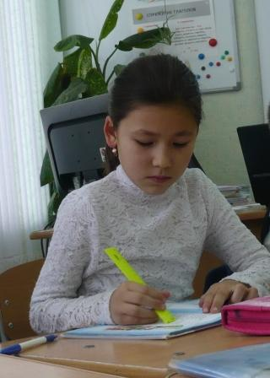
1. ВЫЗОВ
- актуализировать и проанализировать имеющиеся знания и представления по изучаемой теме;
- пробудить интерес, активизировать обучаемого;
структурировать последующий процесс изучения материала
2. ОСМЫСЛЕНИЕ
- получение новой информации;
- ее осмысление
- соотнесение новой информации с собственными знаниями;
поддержание активности, интереса.
3. РЕФЛЕКСИЯ
- выражение новых идей и информации собственными словами;
- целостное осмысление и обобщение полученной информации на основе обмена мнениями между обучаемыми друг с другом и преподавателем;
ЭТАПЫ УРОКА

Slide 8
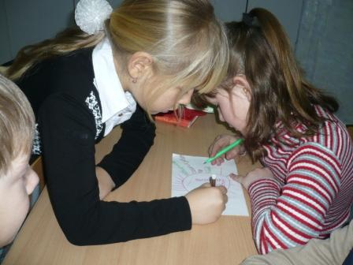
СТАДИЯ ВЫЗОВА:
ПРИЁМ «КЛЮЧЕВЫЕ СЛОВА»
СТРАТЕГИЯ «АКВАРИУМ»
АССОЦИАТИВНАЯ КАРТА
СТРАТЕГИЯ «ИНТЕРВЬЮ»

Slide 9
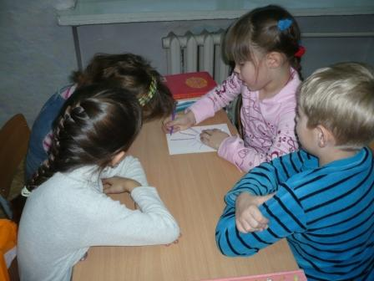
СТАДИЯ ОСМЫСЛЕНИЯ
Чтение с остановками
ДДЗ
Групповое прогнозирование
Цветовые ассоциации
Авторское кресло
Что привлекло мое внимание в тексте? | Мои комментарии

Slide 10
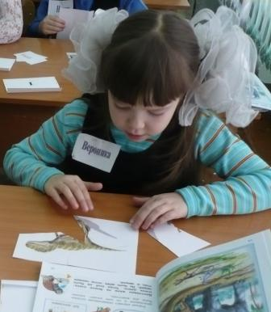
СТАДИЯ РЕФЛЕКСИИ
Приём «Написание ЭССЕ» - художественная форма размышления, подталкивающая ученика
обратиться к собственному, может быть и противоречивому опыту.
Приём «Толстый и тонкий вопрос»
Ответ состоит из 3-4 предло- Ответ состоит из 1-2 предло-
жения. жений
Приём «Дерево предсказаний» - заимствован авторами у американского коллеги Дж. Белланса, работающего с художественным текстом. В оригинале этот прием помогает строить предположения по поводу развития сюжетной линии в рассказе, повести.
4. Ассоциативная карта
?
?

Slide 11
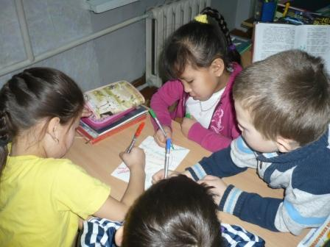
4. «Написание СИНКВЕЙНА»
В переводе с французского слово «синквейн» означает стихотворение, состоящее из пяти строк, которое пишется по определенным правилам.
1. ОБУЧЕНИЕ
2. Два прилагательных (признаки понятия)
3. Три глагола (действия, связанные с понятием)
4. Одно предложение, отражающее суть понятия
5. С чем или с кем
можно сравнить?

Slide 12
ЛИСТ ПОЖЕЛАНИЙ
Хорошо...
Интересно...
Мешало...
Возьму с собой...

